Slide 1
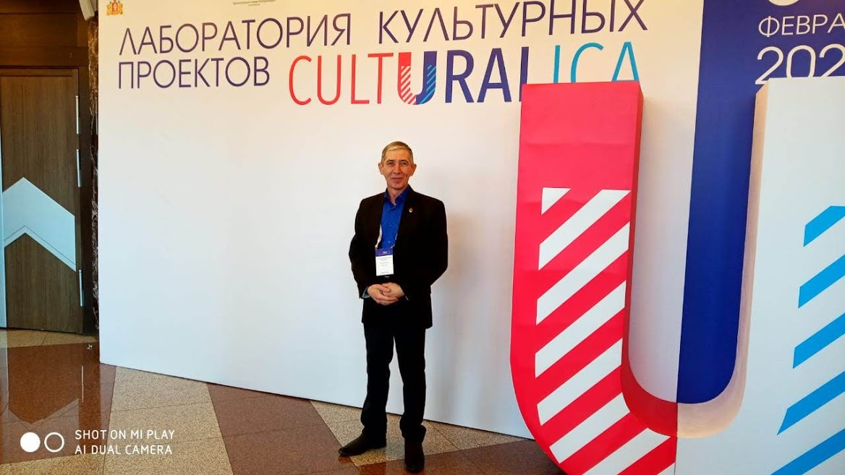
ДК с. Битимка «КРАЙ РОДНОЙ» кружок краеведения и патриотического воспитания
Руководитель-
Шардаков Владимир Николаевич

Slide 2
Основной целью занятий - является формирование гражданских позиций у детей, подростков, молодежи.
В настоящее время остро ощущается необходимость возрождения духовности, изучения культуры своего народа, изучения прошлого и настоящего своей “малой родины”, восстановление духовности для формирования нравственной личности гражданина и патриота своей страны.
Но мало говорить о любви к родному краю, надо знать его прошлое и настоящее, богатую духовную культуру, народные традиции, природу.
Все это относится и к нашим родным местам.

Slide 3
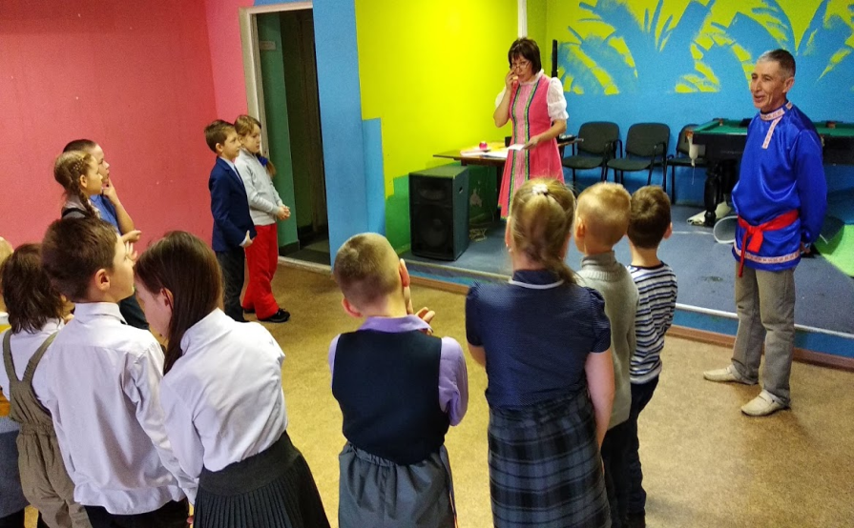
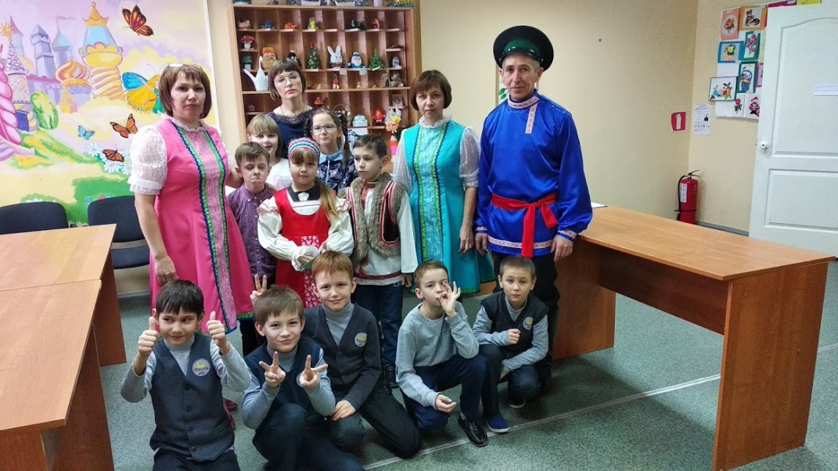
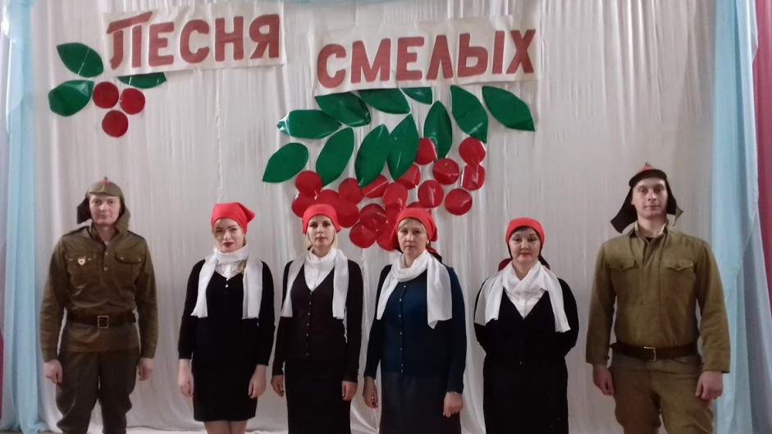
Направление деятельности – краеведение и патриотическое воспитание.
Участники: 20 – дети, 8 – молодежь.

Slide 4
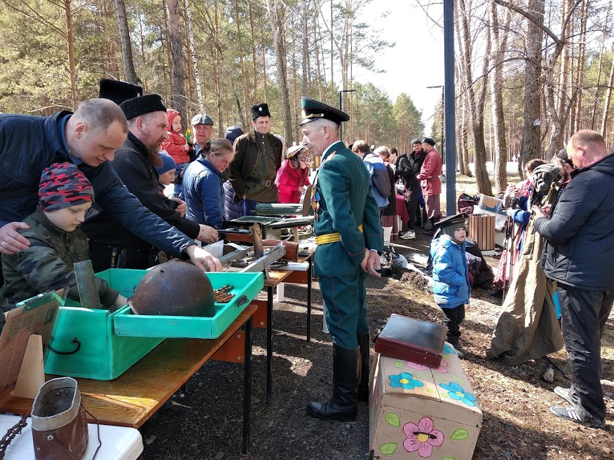
Цели программы: Познакомить детей и подростков с историческим культурным наследием сформировать черты патриотизма и гражданственности; воспитание духовности.

Slide 5
Задачи программы: Изучение обычаев, традиций и духовной культуры народов, проживающих в нашем селе и районе. Воспитание патриотизма через краеведческие знания о селе и районе. Формирование и сохранение семейных ценностей и традиций. Активизация поисковой деятельности учащихся.

Slide 6
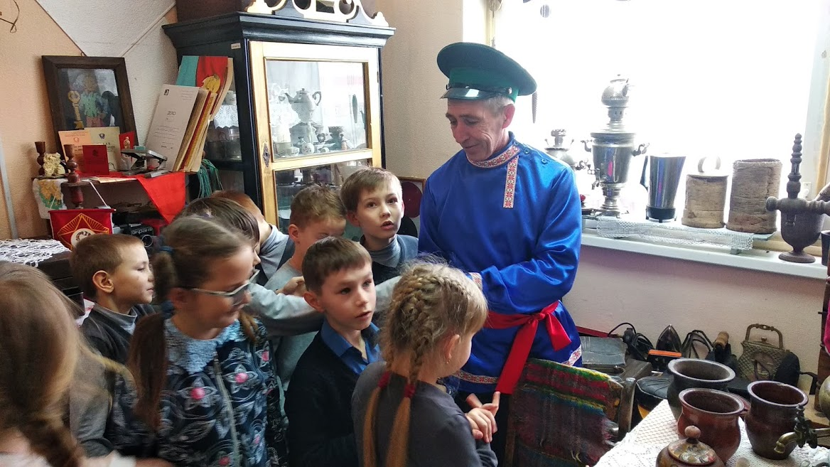
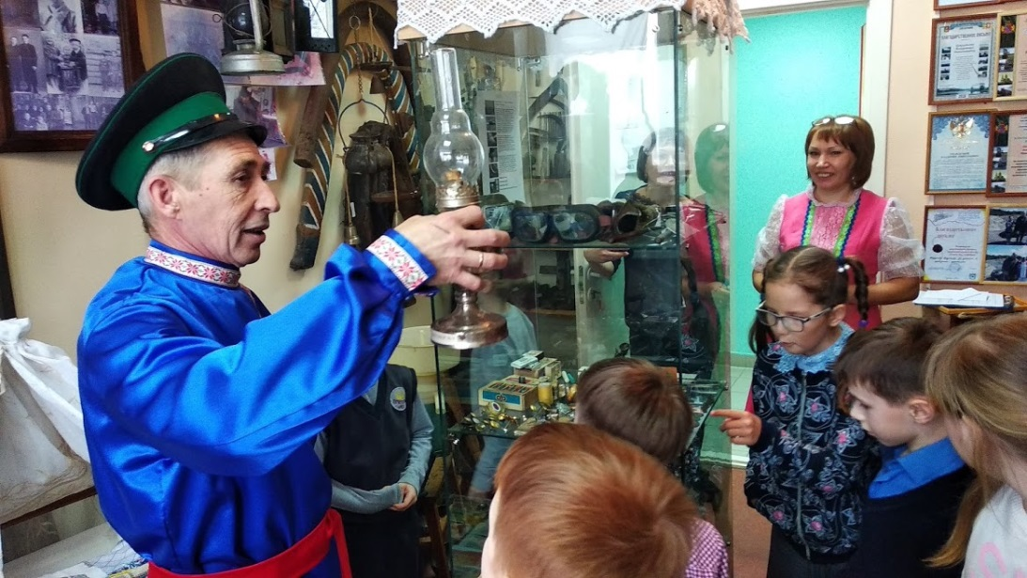
Организация систематических занятий, цель которых: формирование устойчивого, заинтересованного, уважительного отношения к народной культуре родной страны; содействие укреплению и сохранению здоровья детей; создание эмоционально положительной основы для развития патриотических чувств; любви и преданности к Родине. Воспитание у детей и подростков любви и уважения к родному краю.

Slide 7
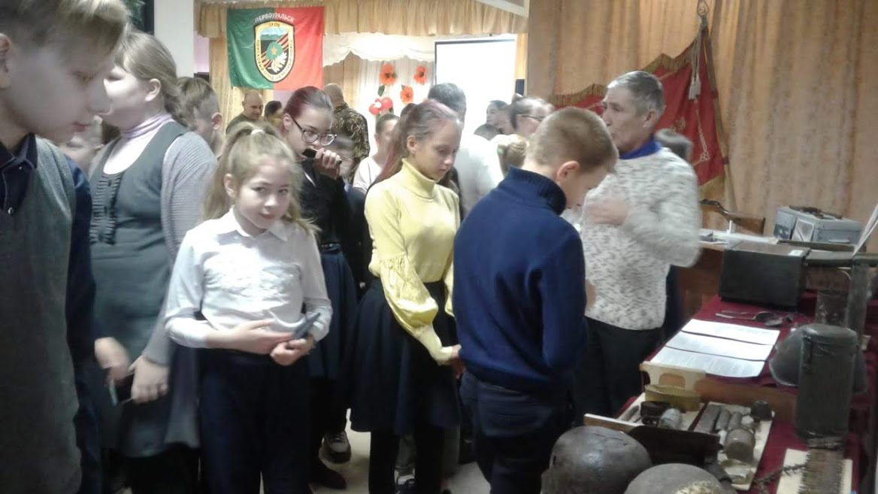
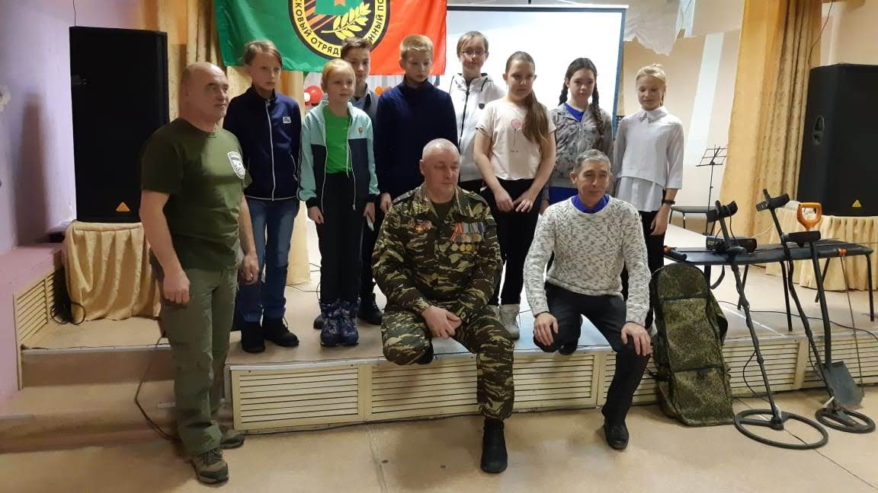
Выработка умений по ведению посильной исследовательской работы в области краеведения.

Slide 8
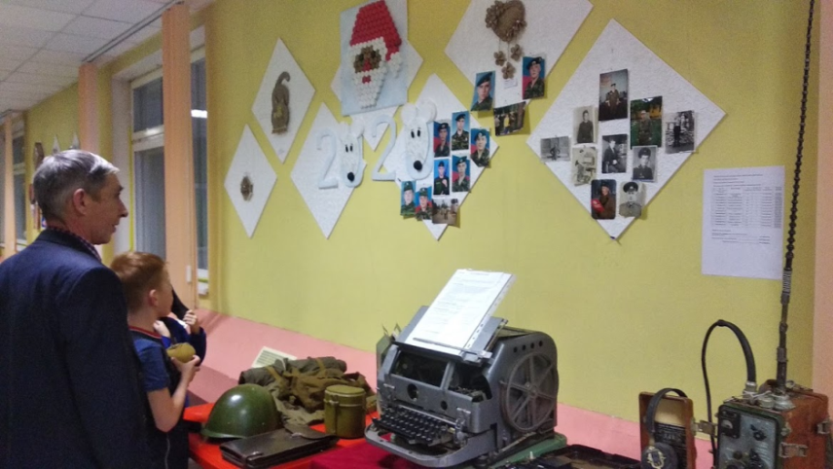
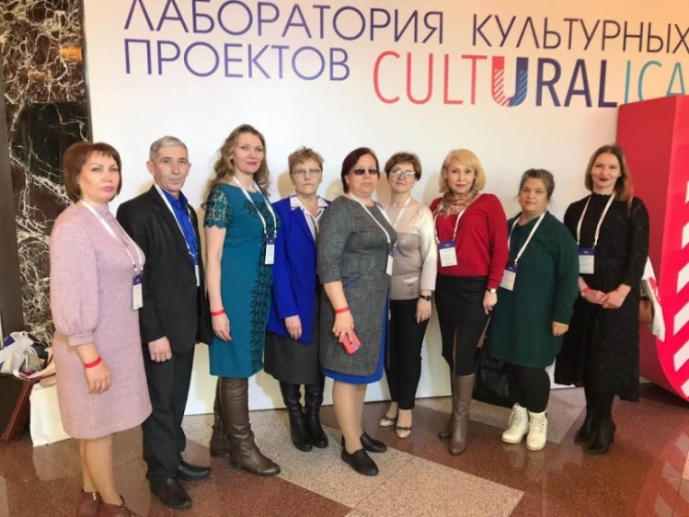
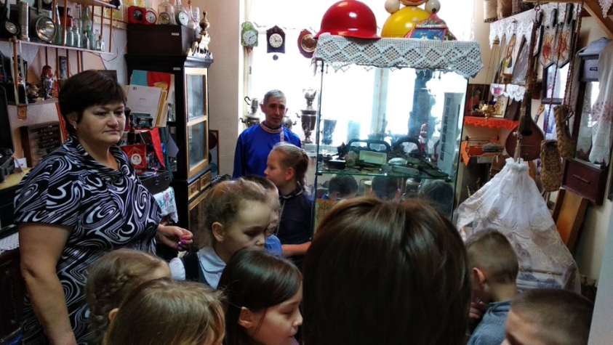
Участие в образовательных мероприятиях, проведение выставок, краеведческих экскурсий.

Slide 9
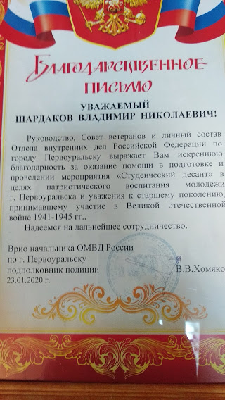
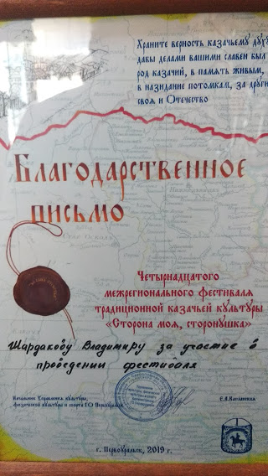
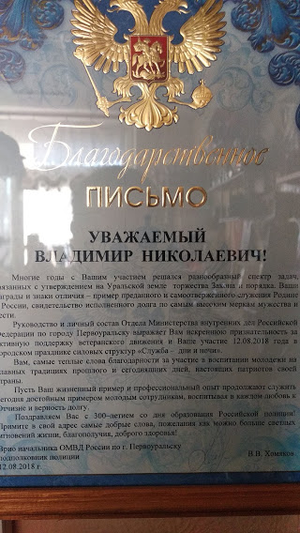
НАГРАДЫ

Slide 10
План развития
Проведение выставок быта народов проживающих в нашем районе.
Участие в районных краеведческих конкурсах.
Проведение летней этнографической экспедиции.
работа по патриотическому воспитанию населения, поддержка общественных инициатив по различным направлениям. Участие в мероприятиях, направленных на сохранение и развитие культурно - досуговой, выставочной, музейно-краеведческой деятельности, что будет содействовать привлечению детей, подростков, молодёжи, взрослого населения, социально-незащищённых слоёв населения в коллективы художественной самодеятельности и к участию в культурно - досуговых мероприятиях Дома культуры.

Slide 11
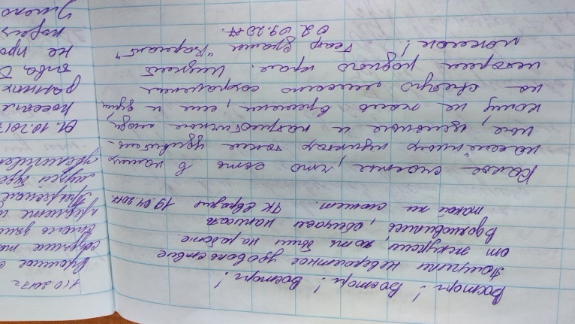
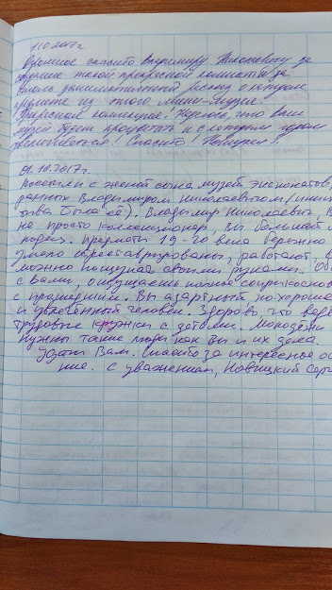
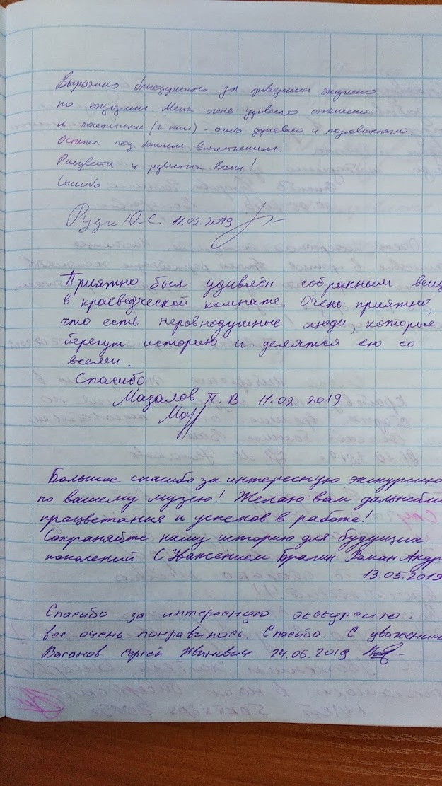
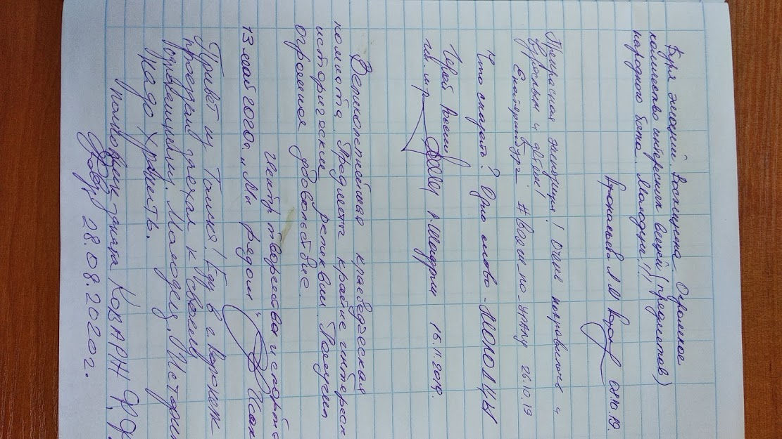
Отзывы и пожелания

